Slide 1
梦映 动漫
接口测试
黄伟南 2020年11月5日

Slide 2
CONTENTS 目录
PART ONE
接口测试简介
PART TWO
怎么做接口测试
PART THREE
案例分析

Slide 3
1
接口测试简介

Slide 4
什么是接口
服务提供方对外提供的一种可调用或者连接的能力的标准
测试眼中的接口是一种协议，说白了就是通过某种传输协议，在客户端和服务端之间完成数据传递

Slide 5
什么是接口测试
模拟调用方，通过指定的传输协议，与服务端进行数据的传递，验证被测接口的正确性

Slide 6
为什么要做接口测试
测试能更早介入，更早发现服务端问题，产生的风险也小
可以发现在客户端发现不了的问题
接口测好了，客户端随便变，服务端都可以保持不变
相对客户端，接口更稳定，更易于实现自动化

Slide 7
2
怎么做接口测试

Slide 8
需要具备的知识
了解接口的业务实现
了解传输协议的基础知识

Slide 9
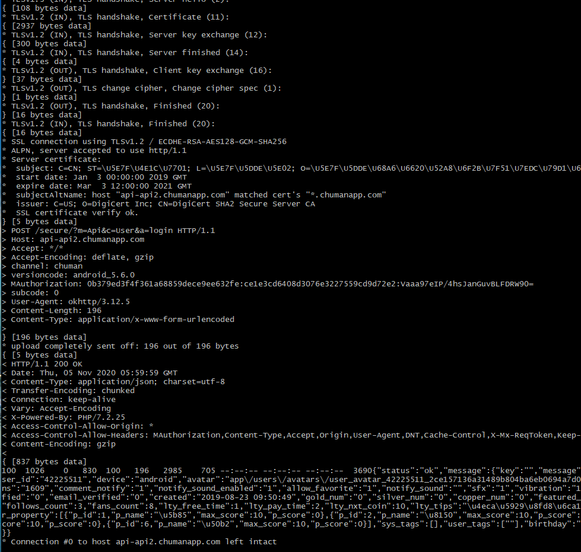
HTTP协议组成
请求
请求方法
get post put ...
请求地址
url：协议 域名 端口号 资源地址
请求正文
get params
post body
请求头
响应
状态码
响应头
响应正文

Slide 10
用例设计参照物
理想：
需求文档
接口文档
现实：
源代码
抓包分析

Slide 11
接口用例设计思路
接口设计是否合理
功能
正常场景
异常场景
兼容
对旧版本的兼容性
性能
响应时间
安全
信息泄露
鉴权
越权
防刷
SQL注入等

Slide 12
3
案例分析

Slide 13
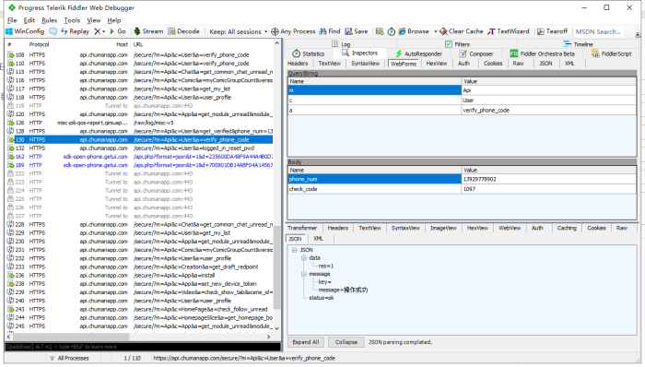
案例——重置密码流程
步骤一：校验验证码

Slide 14
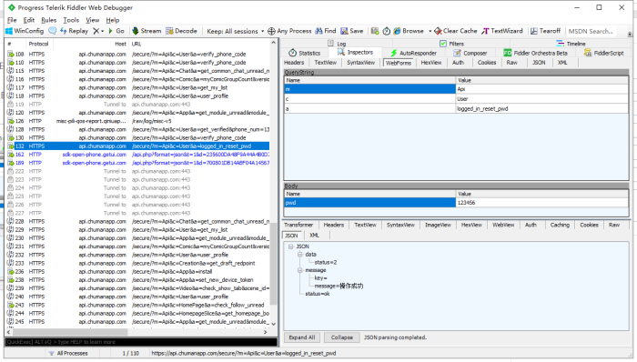
案例——重置密码流程
步骤二：设置新密码

Slide 15
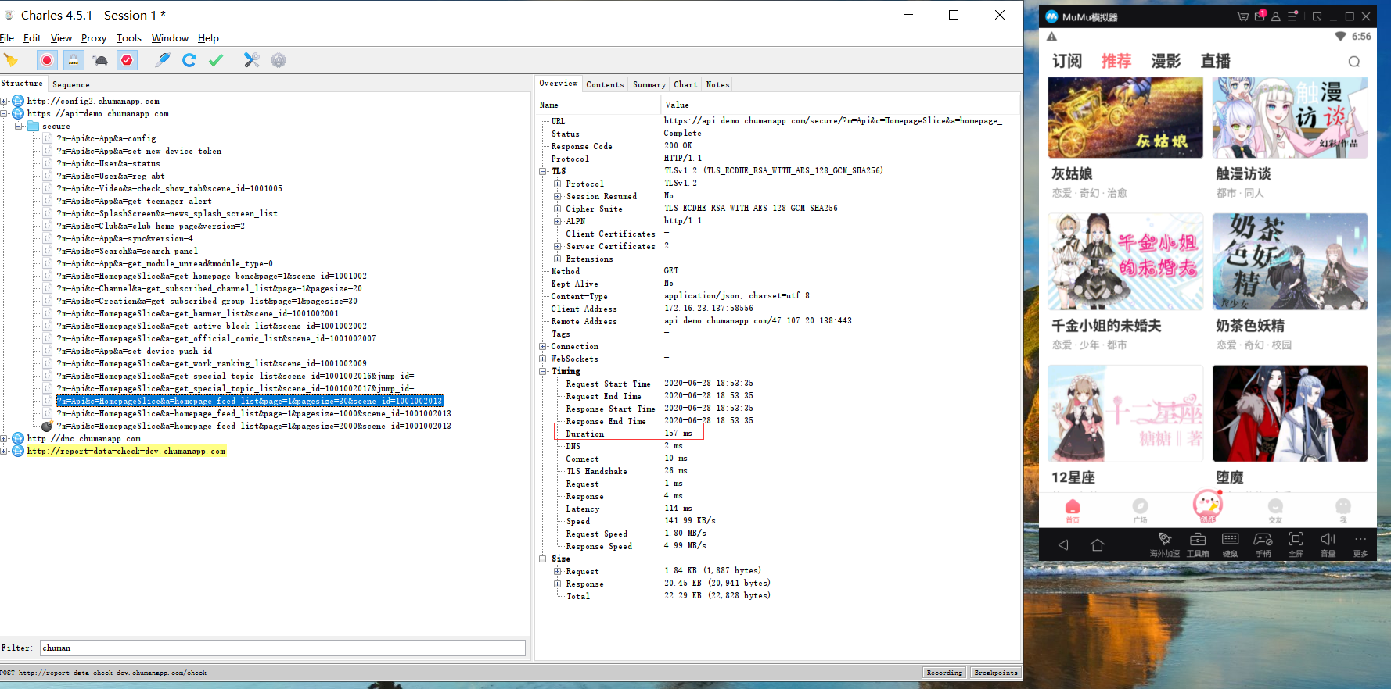
案例——带分页的接口
正常请求

Slide 16
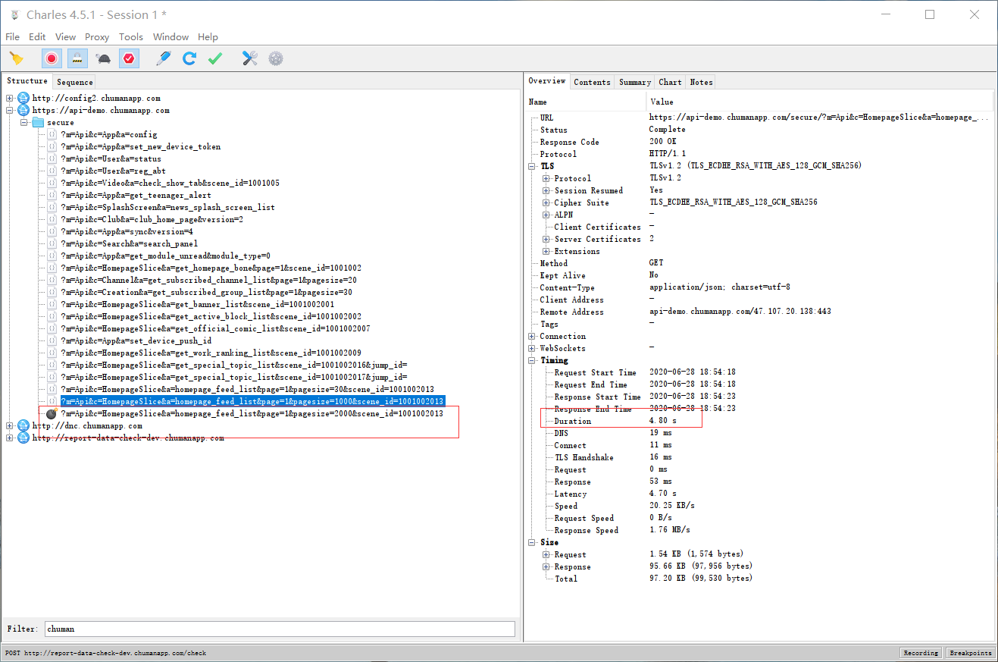
案例——带分页的接口
异常请求

Slide 17
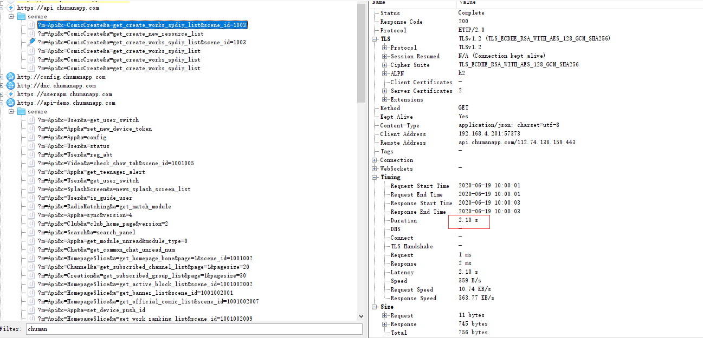
案例——获取创作页主页作品及角色信息

Slide 18
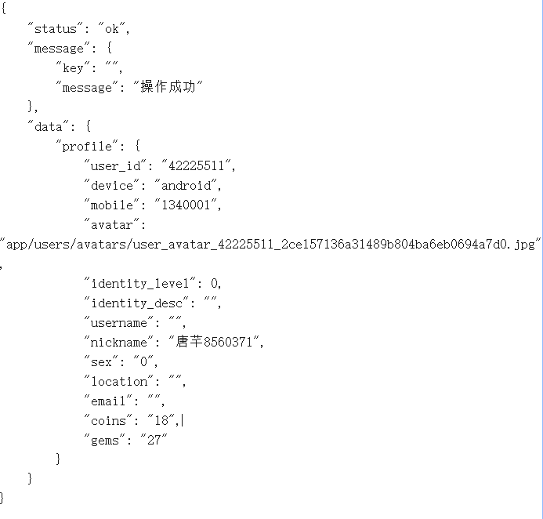
案例——获取客态用户信息接口

Slide 19
案例——获取验证码接口
请求参数：
phone_num # 手机号码

Slide 20
案例——登录接口
请求参数：
user # 手机号
password # 密码

Slide 21
案例——三方登录接口
请求参数：
session_token # 从第三方获取的token
username # 从第三方获取的username
name # 第三方的名称，例如qq、weibo、weixin
version # 版本

Slide 22
案例——验证手机是否注册接口
请求参数：
phone_num # 手机号码
响应：
check_flag # 是否注册，true为是，flase为否

Slide 23
思考
面对一个全新的协议，如何从零开始，进行接口测试？

Slide 24
梦映
动漫
THANK YOU
FOR WATCHING
fighting ！！

